Slide 1
جلسه دهم
شاخه بندپایان
Arthropoda

Slide 2
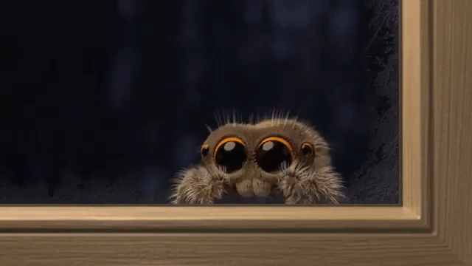
شاخه بندپایان
شاخه بندپایان در بین تمام اعضای سلسله جانوری، متنوع ترین شاخه را به لحاظ تعداد گونه ها دارد.
این شاخه شامل عنکبوت، عقرب، کنه، هیره (مایت)، سخت پوستان، هزارپایان، صدپایان، حشرات و ... می شود.
اعضای این شاخه اغلب کوچکند و در سایه وجود نوع خاصی از هورمون، پوست اندازی های متوالی را تجربه می کنند.

Slide 3
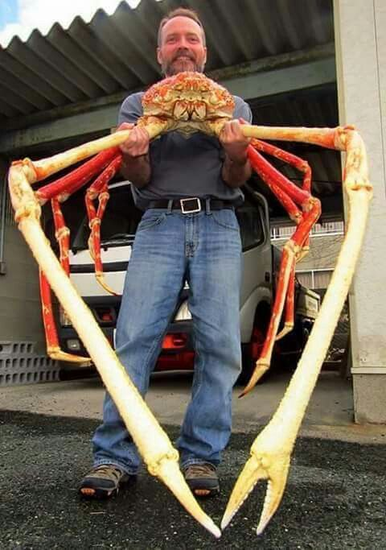
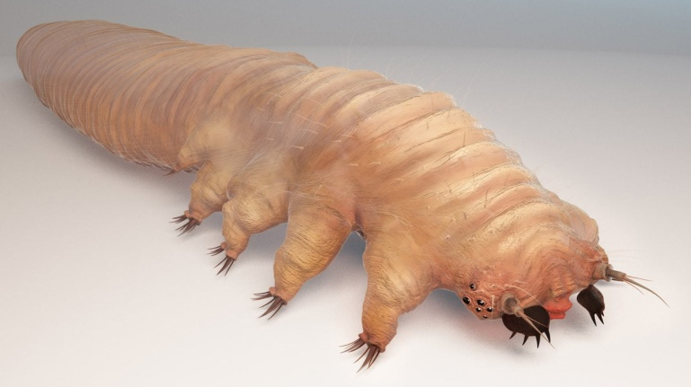
هرچند اغلب بندپایان سایز بدنی کوچکی دارند با اینحال تنوع در اندازه در این گروه نیز به چشم می خورد.
بزرگترین بندپا: خرچنگ ژاپنی Macrocheira (چهار متر)
کوچکترین بندپا: کنه انگل Demodex (یک دهم میلیمتر)
Macrocheira
Demodex

Slide 4
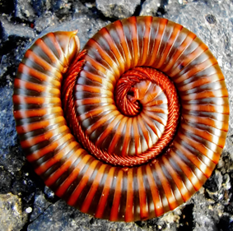
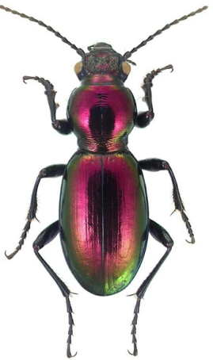
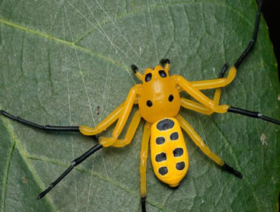
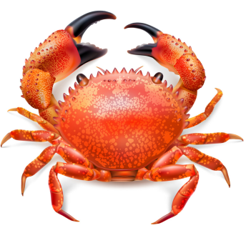
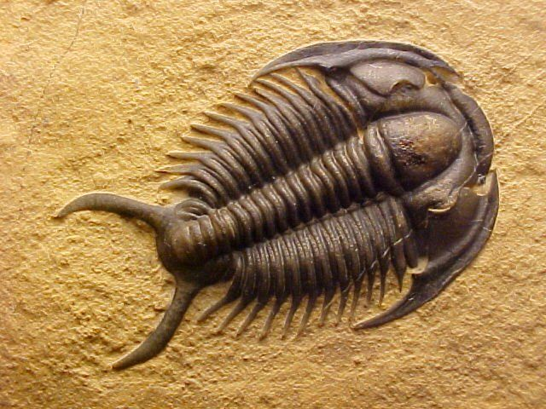
Arthropoda Subphylum
Myriapoda
Hexapoda
Chelicerata
Crustacea
Trilobita
زیرشاخه های شاخه بندپایان
زیرشاخه هزارپایان
زیرشاخه شش پایان
زیرشاخه کلیسرداران (گیره داران)
زیرشاخه سخت پوستان
زیرشاخه تریلوبیت ها (سه لوب داران)

Slide 5
زیرشاخه های شاخه بندپایان
زیرشاخه هزارپایان: شامل صدپایان، هزارپایان، خردپایان، هم تباران
زیرشاخه شش پایان: شامل حشرات
زیرشاخه کلیسرداران (گیره داران): شامل عنکبوت، عقرب، کنه، هیره (مایت)، خرچنگ نعل اسبی
زیرشاخه سخت پوستان: شامل میگوها، خرچنگ ها، بارناکل (کشتی چسب)
زیرشاخه تریلوبیت ها (سه لوب داران): شامل تریلوبیت ها

Slide 6
مشخصات شاخص بندپایان
بدن دارای ضمایم مفصل است و به صورت اجدادی در هر بند یک جفت ضمیمه بندبندی وجود داشته، اما به مرور تعداد بندها کاهش یافته و ضمایم اغلب برای عملکردهای خاص تخصص یافته اند.
دارای زیستگاه های دریایی، آب شیرین و خشکی هستند و برخی توانایی پرواز کردن دارند.
اغلب دارای زندگی آزاد هستند. در مواردی زندگی انگلی نیز دیده می شود.
تقارن دوطرفی و بدن بندبند دارند که به گروهها یا اصطلاحا واحدهای عملکردی به نام تاگماتا تقسیم می شوند: این تاگما میتوانند به اشکال مختلفی دیده شوند به این صورت که می توانند به شکل (1) سر و تنه یا (2) سر، سینه و شکم یا (3) سرسینه و شکم باشند.
بدن سه لایه ای دارند.
سلوم در افراد بالغ کاهش یافته و بیشتر حفره های بدن از هموسل (خون و سینوس خونی) پر شده است.
سیستم گردش خون باز و دارای یک قلب پشتی، سرخرگها (شریان) و هموسل است.

Slide 7
مشخصات شاخص بندپایان
بدن دارای اسکلت خارجی کوتیکولی است که متشکل از پروتئین، چربی، کیتین و اغلب کربنات کلسیم است که بوسیله اپیدرم زیرین ترشح می شود. همچنین دارای پوست اندازی هستند.
سیستم گوارشی کامل است. قطعات دهانی از ضمایم اجدادی تغییرشکل یافته تشکیل شده است که برای روش های مختلف تغذیه سازگار شده است. در برخی بندپایان دندانهای کیتینی، قطعاتی و استخوانچه های گوارشی متعددی وجود دارد.
واجد سیستم ماهیچه ای پیچیده برای اتصال با اسکلت خارجی هستند. ماهیچه های مخطط برای عملکردهای سریع هستند. از سویی عضلات صاف نیز در اندامهای احشایی و بدون مژه دیده میشود.
سیستم عصبی بندپایان مشابه کرمهای حلقوی واجد مغز پشتی است. اندامهای حسی توسعه یافته اند. همچنین بندپایان نسبت به سایر بی مهرگان دارای الگوهای رفتاری اجتماعی پیچیده تر و سازمان یافته تر هستند.

Slide 8
مشخصات شاخص بندپایان
بندپایان معمولا جداجنس هستند با این حال نمونه های بکرزا نیز در بین بندپایان گزارش شده اند. مجاری و اندامهای تولیدمثلی زوج دارند. معمولا لقاح شان از نوع داخلی است. تخم گذار، تخم زنده زا و زنده زایی نشان دهنده تنوع روشهای زایایی این گروه است. اغلب دارای دگردیسی هستند.
سیستم دفعی به صورت زوج و شامل غدد کوکسال، غدد شاخکی (آنتنال) است. برخی دیگر نیز دارای لوله های مالپیگی هستند.
تنفس به وسیله سطح بدن، آبشش و با تراشه (لوله های هوایی) و یا شش های کتابی صورت می گیرد.

Slide 9
توضیح در مورد برخی از ویژگی های بندپایان
اسکلت خارجی یا Exoskeleton
وجود این نوع اسکلت هم برای حفاظت بالا و هم جهت پیشگیری از اختلال در حرکت و انعطاف بدن است. اگزواسکلت از کوتیکول تشکیل شده است که خود کوتیکول واجد دو لایه اصلی است. این لایه ها از خارج به داخل به ترتیب شامل:
1. اپی کوتیکول: لایه نسبتا نازک از پروتئین و لیپید/ در بسیاری از حشرات روی این لایه از موم (کاهش تبخیر آب بدن) تشکیل شده است.
2. پروکوتیکول: بخش داخلی نسبتا ضخیمی است که خود از دو لایه تشکیل یافته است.
- لایه بیرونی بنام اگزوکوتیکول (کیتین و پروتئین): بخشی که قبل از پوست اندازی ترشح می شود.
لایه داخلی اندوکوتیکول (کیتین و پروتئین): بخشی که پس از پوست اندازی ترشح می شود.
در اسلاید بعد تصویر این لایه ها را مشاهده می کنید.

Slide 10
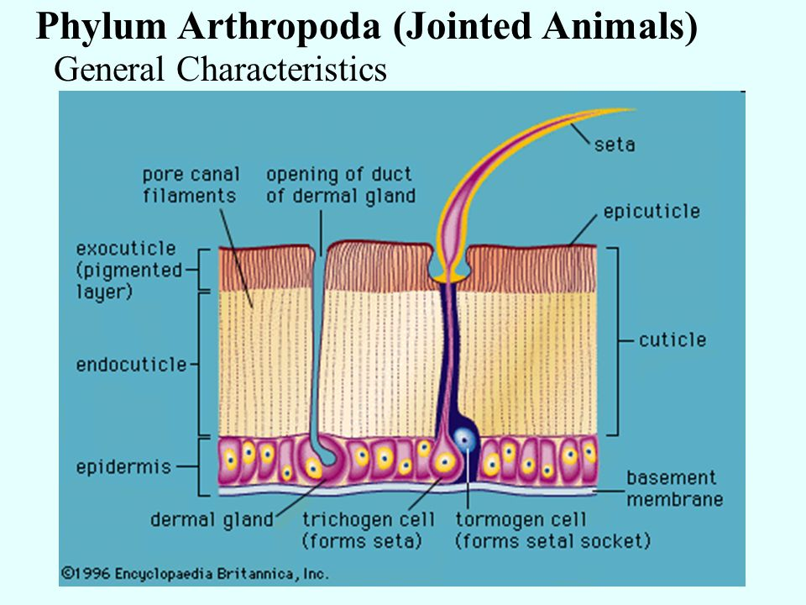
Procuticle

Slide 11
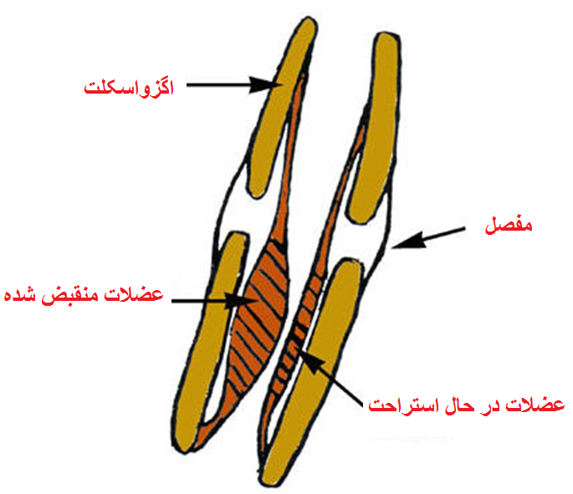
مفصل
در بین بندهای بدن و بین قطعات حرکتی بدن، کوتیکولهای نازک و انعطاف پذیری وجود دارد که باعث شکل گیری مفاصل شده اند.
برای اتصال کوتیکول ها به عضلات، برجستگی های داخلی به نام آپودم در کوتیکول به چشم می خورد.
از سویی هرچند کوتیکول بعنوان لایه پوشاننده بخشهای مختلف بدن (روده، مجاری تنفسی، قطعات دهانی، اندام جنسی و ...) عمل می کند، با اینحال به دلیل سختی یک مانع بزرگ جهت رشد بندپایان محسوب میشود. به همین منظور بندپایان برای رشد متناوبا پوست اندازی (molting) می کنند.
هورمون اکدیسون (ecdysone) مسئول این کار است.

Slide 12
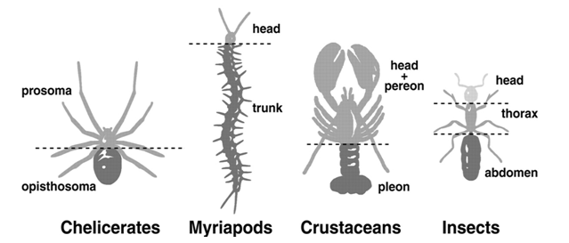
تاگماتا = هم بند
بند بندی شدن بدن امکان تشکیل ضمایم حرکتی پیشرفته تر برای جابجایی بهتر را فراهم کرده است. در بندپایان اجدادی طرح اصلی بدن به شکل یک ترتیب خطی از بندهای مشابه هم بود که از هر بند یک جفت زائده حرکتی خارج شده بود.
اما بندپایان امروزی گرایش به تجمع بندها یا درهم ادغام شدن دارند که این امر برای تشکیل گروههای عملکردی واحد جهت انجام مقاصد تخصصی می باشد. به این واحدهای عملکردی همبند یا تاگماتا گویند.
همانطور که در تصویر زیر می بینید نتیجه این همبند شدگی این است که بجای تعداد فراوان بند، تنها دو تاگماتا در بدن عنکبوت، هزارپا، خرچنگ و سه تاگماتا در بدن مورچه وجود دارد.

Slide 13
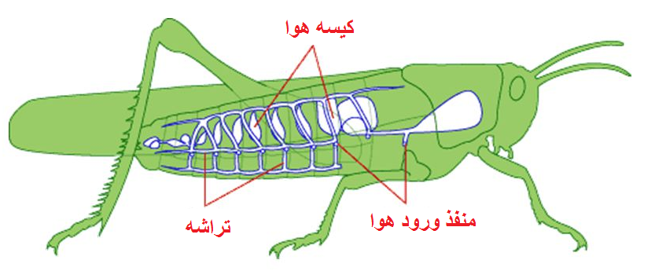
ورود مستقیم هوا به سلولهای بدن
اغلب بندپایان سیستم تراشه ای با کارایی بالا برای تنفس دارند. تراشه امکان ورود مستقیم اکسیژن به سلول و افزایش متابولیسم را در کنار محدودسازی اندازه بدن فراهم می کند. بندپایان آبزی نیز با ساختارهای متنوعی از آبشش های داخلی و خارجی تنفس می کنند.

Slide 14
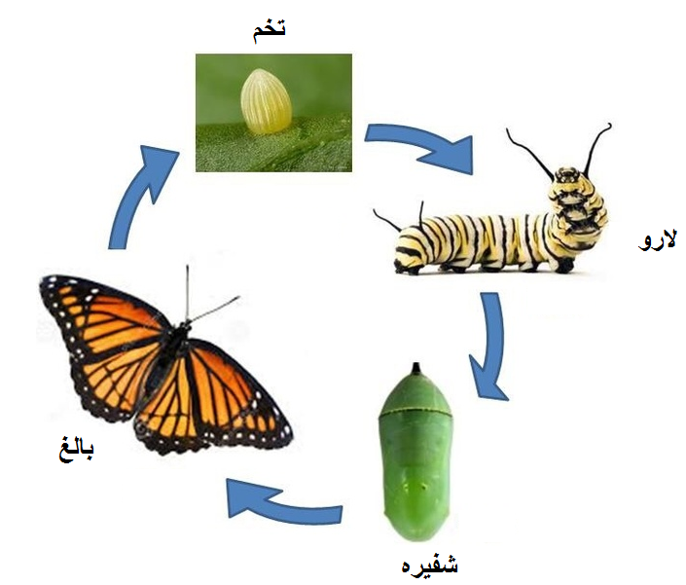
اندامهای حسی بسیار توسعه یافته
اندامهای حسی در بندپایان در عین توسعه یافتگی، بسیار متنوع هستند. وجود چشمهای مرکب، اعضای درک کننده لمس، بویایی، شنوایی، تعادل و درک شیمیایی نمونه ای از این توسعه می باشد.
دگردیسی
بسیاری از بندپایان برای رسیدن به حداکثر رشد، از دگردیسی عبور می کنند. به عبارتی در طی این دگردیسی است که فرم جوانی از فرم بالغ یک بندپا تا این اندازه می تواند متغیر باشد. در عین حال پدیده دگردیسی عامل کاهش رقابت است چرا که یک بندپای لاروی از یکسری منابعی تغذیه می کند که برای نوع بالغ آن بندپا، اصلا مورد پسند نیست.
تمام این شش مورد عامل افزایش تنوع و فراوانی بندپایان در کره زمین است.

Slide 15
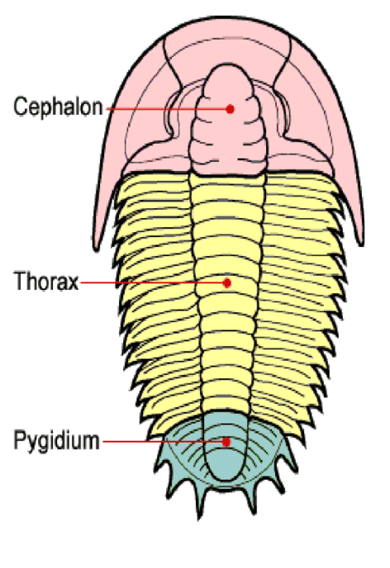
Trilobita
بررسی زیرشاخه های بندپایان: زیرشاخه تریلوبیت ها
تریلوبیت ها حدود 200 میلیون سال قبل منقرض شده اند، با اینحال جزو بندپایان بسیار پیشرفته محسوب می شوند و ما تمام اطلاعات امروزی را مدیون فسیلهای بجا مانده آنها هستیم. نام تریلوبیت برگرفته از بدن سه لوبی است که این بدن در سطوح شکمی و پشتی پهن شده است.
اسکلت خارجی این گروه از کیتین است که در برخی نواحی توسط کربنات کلسیم استحکام یافته است.
بدن واجد سه تاگماتا است:
سر(سفالون)
تنه (توراکس): واجد بندهای متنوع
پی جیدیوم: در بخش انتهایی به صورت یک صفحه ترکیب شده است.

Slide 16
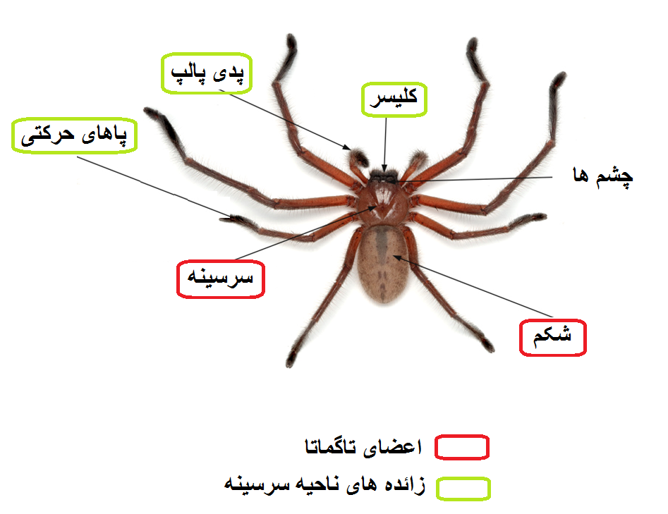
Chelicerata
بررسی زیرشاخه های بندپایان: زیرشاخه کلیسرداران
زیرشاخه کلیسرداران (گیره داران) شامل Eurypterid منقرض شده، عنکبوت، عقرب، کنه، هیره (مایت)، خرچنگ نعل اسبی، عنکبوت های آبی و سایر گونه های کمتر شناخته شده مثل عقرب های آفتابی و عقرب های شلاقی است. بدن واجد دو تاگماتای سرسینه (پروزوما) و شکم (اوپیستوزوما) است. اعضای این گروه شاخک ندارند و غذایشان را به صورت مایع می مکند. در ناحیه سرسینه 6 جفت زائده دارند: یک جفت کلیسر/ یک جفت پدی پالپ/ چهار جفت پای حرکتی

Slide 17
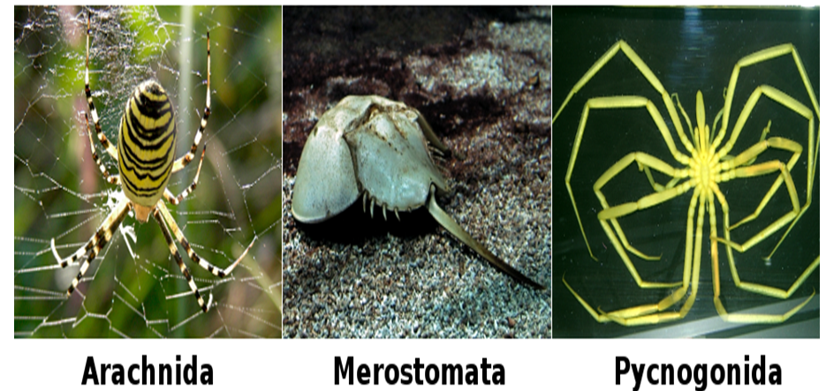
رده بندی کلیسرداران:
رده Arachnida
رده Merostomata
رده Pycnognida

Slide 18
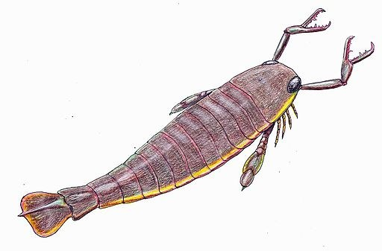
Merostomata رده خرچنگ های نعل اسبی
این رده شامل عقربهای غول پیکر آبی یا Eurypterid هایی می شود که نسل شان کاملا منقرض شده است. طول این عقرب ها گاها به 3 متر هم می رسید. با توجه به اینکه اعضای این رده از خرچنگهای نعل اسبی، ویژگیهای مشابهی با عقربها داشتند نام عقرب غول پیکر را برای آنها انتخاب کردند. این عقربها واجد دو تاگماتا بودند (سر با 6 بند بهم جوش خورده / شکم با 12 بند به علاوه یک بند انتهایی نیزه مانند بنام تلسون)، 4 جفت پای حرکتی، یک جفت پای شنا
Walking leg
Telson
Swimming leg

Slide 19
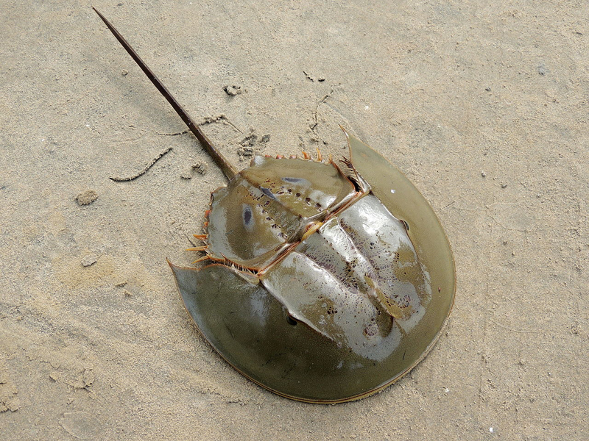
Merostomata رده خرچنگ های نعل اسبی
یکی دیگر از اعضای این رده گروه قدیمی و دریایی هست بنام خرچنگ های نعل اسبی که به عنوان تنها نمونه زنده از این رده قلمداد می شود. به همین دلیل از این گروه با نام فسیل زنده یاد می شود. جنس Limulus از دوران تریاس تا به امروز بدون تغییر زنده مانده است.
این جنس دارای بدن نعل اسبی شکل و شکم تخت با یک تلسون (دم) بلند است.
سرسینه واجد یک جفت کلیسر، یک جفت پدی پالپ و 4 جفت پای حرکتی است.

Slide 20
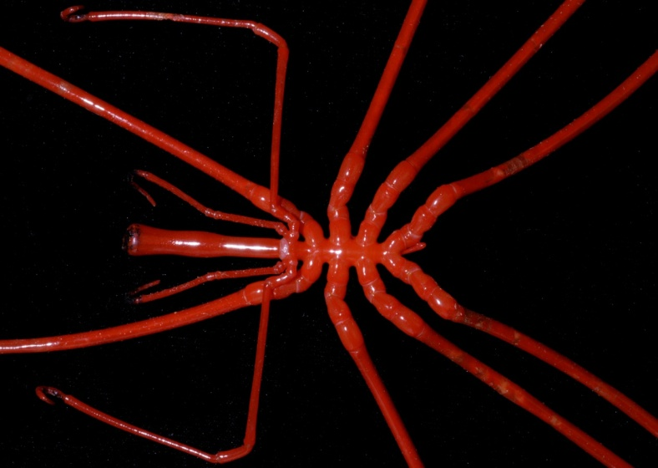
Pycnognida رده عنکبوت های دریایی
عنکبوت های دریایی دارای سرسینه و شکم کوچکی هستند و به همین دلیل سیستم های گوارشی، گنادهای جنسی و ... بدن به صورت شاخه هایی باریک به درون پاها امتداد یافته است. دهان بر روی خرطوم بلندی واقع شده است که کار آن مکیدن است. همچنین 4 چشم ساده داشته و فاقد سیستم تنفسی-دفعی اند.
4 جفت پای حرکتی دراز دارند (گاها تا 5 یا 6 جفت هم می رسد). از ویژگیهای منحصر به فرد این گروه اینست که بندهای بدن گاها دو برابر شده اند و به همین دلیل هم پاها به 5 یا 6 جفت افزایش پیدا می کند.
همچنین افراد نر در بسیاری از گونه ها دارای یک جفت پای کمکی یا اوویگر هستند که توسط آن تخمهای در حال تکوین را حمل میکنند. این پا در ماده ها وجود ندارد.
بسیاری از گونه ها کلیسر و پدی پالپ دارند، منتها کلیسر در عنکبوتهای دریایی کلیفور نامیده می شود.

Slide 21
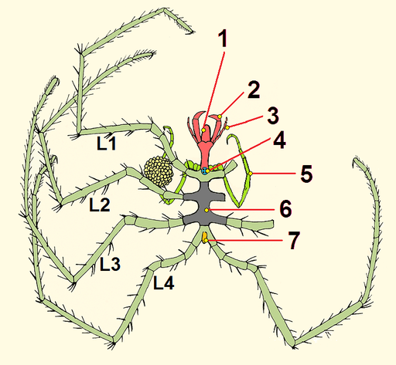
Pycnognida
Chelifore
Oviger

